Slide 1
Педагогический совет – круглый стол «Экономическое воспитание как средство формирования основ финансовой грамотности дошкольников»

Slide 2
Повестка дня
Актуальность финансово-экономического воспитания детей
Экономическое воспитание с помощью сказки.
Экономическое воспитание через театрализованную деятельность (Коновалова И.И.)
Влияние дидактических и сюжетно-ролевых игр на экономическое развитие дошкольников (Федотова Л.П., Дорохина Ю.В.)
Взаимодействие с семьей по экономическому воспитанию (Безрукова А.А.)
Итоги смотра центров по финансовой грамотности и математических центров.
Итоги тематической проверки
Проект решения.

Slide 3
Чтоб не стало дитя, лишь беспомощным ртом - Приучай его с детства заниматься трудом, Чем он раньше познает, как хлеб достаётся - Тем полезней ему будет в жизни потом!..

Slide 4
«Стратегия повышения финансовой грамотности в РФ на 2017-2023 гг» Утверждена председателем Правительства РФ Д. А. Медведевым 25 сентября 2017 г
Федеральный государственный образовательный стандарт дошкольного образования ставит задачу формирования общей культуры личности детей.

Slide 5
Актуальность
Современная жизнь диктует свои стандарты: в условиях рыночной экономики человеку в любом возрасте, чтобы быть успешным, необходимо быть финансово грамотным. Поэтому обучение основам экономических знаний необходимо начинать уже в детском саду, ведь представления о деньгах и их применении начинают формироваться в дошкольном возрасте.

Slide 6
Финансовая грамотность
«Финансовая грамотность —
это совокупность знаний, навыков и установок в сфере финансового поведения человека, ведущих к улучшению благосостояния и повышению качества жизни»

Slide 7
Наш детский сад работает по программе «ФИНАНСОВАЯ ГРАМОТНОСТЬ» для детей старших и подготовительных групп, разработанной на основе программы
«Азы финансовой культуры для дошкольников» Л.В.Стахович, Е.В. Семенковой, Л.Ю. Рыжановской.
Целью программы является создание благоприятных условий для формирования основ финансовой грамотности детей старшего дошкольного возраста, формирование норм финансово-грамотного поведения, а так же подготовка к жизни в современном обществе.

Slide 8
Экономическое воспитание с помощью сказки
Существуют различные формы и методы ознакомления детей с азами экономики, но мы с вами должны выбрать наиболее приемлемые и результативные. Пониманию многих экономических явлений, развитию познавательного интереса к экономике в значительной степени способствует сказка.
На самом деле сказки могут очень много, их потенциал огромен: ими можно просто заинтересовать ребенка, усыпить его на ночь, подвигнуть на изменения, произвести воспитательный эффект и даже решить какую-либо психологическую проблему, пополнить знания.

Slide 9
Что даёт сказка? Давайте определим функции сказки
Помогает реализовать эмоциональные потребности.
Реализовать познавательные потребности.
Расширяет круг представлений о мире.
Расширяет круг представлений о человеческих отношениях.
Пробуждает фантазию, творческую активность.
Помогает пробуждать внутреннюю психологическую активность (умение мысленно действовать в воображаемой ситуации).
Расширяет экологические знания.
Знакомит с экономическими знаниями.
Знакомит с традициями и бытом народностей.
Коррекционную направленность.

Slide 10
Игра Брейн-Ринг
В какой сказке мастерство героя-строителя спасло жизнь ему и его друзьям?
(Три поросенка).
2. Кто из героев сказок сочетал несколько профессий: дворника, мельника, пекаря.
(Колосок).
3. В какой сказке умение делать рекламу помогла главному герою отблагодарить за доброту?
(Кот в сапогах).
4. В какой сказке реклама сыграла злую шутку с главным героем?
(Как старик корову продавал)
5. В какой сказке сдобное изделие рационального использования продуктов купился на лесть?
(Колобок).
6. В какой сказке умелый обмен привел к обогащению главного героя?
(лисичка со скалочкой).

Slide 11
7. Герои какой сказки благодаря рациональному разделению труда имели выгоду в совместном сосуществовании?
(Теремок)
8. В какой сказке знание основных законов ведения сельского хозяйства помогли получать доход?
(вершки и корешки).
9. В каких сказках умение девиц вести домашнее хозяйство помогло получить доход?
(Морозко, Крошечка-Хаврошечка, Дедова и бабина дочка, Царевна-лягушка).
10. В какой сказке бездумные траты золотых монет главного героя привели к его обнищанию и только волшебная вещь помогла достичь цели?
( Огниво).

Slide 12
Экономическое воспитание через театрализованную деятельность
Воспитатель
Ирина Ивановна

Slide 13
Одной из важнейших задач дошкольной педагогики является обучение детей азам экономики, формирование экономических представлений.
Для того, чтобы дошкольнику было легче освоить азы финансовой грамотности мы можем проводить обучение через театрализованную деятельность. Ведь театральная деятельность - это самый распространенный вид детского творчества. Она близка и понятна ребёнку. Занятия в форме театрализованной деятельности помогают развить интересы и способности ребенка, способствуют общему развитию; проявлению любознательности, усвоению новой информации и новых способов действия, развитию ассоциативного мышления. Данная форма работы позволяет сказочным героям ввести ребят в сложный мир финансов, объяснить взаимосвязь между экономическими и этическими категориями: труд, товар, деньги, стоимость, цена, с одной стороны, и нравственными – «бережливость, честность, экономность, достоинство, щедрость» – с другой.

Slide 14
Влияние дидактических и сюжетно-ролевых игр на экономическое развитие дошкольников
Лариса Павловна, Юлия Владимировна

Slide 15
Взаимодействие с семьей по экономическому воспитанию
Анастасия Андреевна

Slide 16
Развивающая среда по экономическому воспитанию дошкольников
(из опыта работы педагогов)

Slide 17
Математический центр в разновозрастной группе раннего возраста

Slide 18
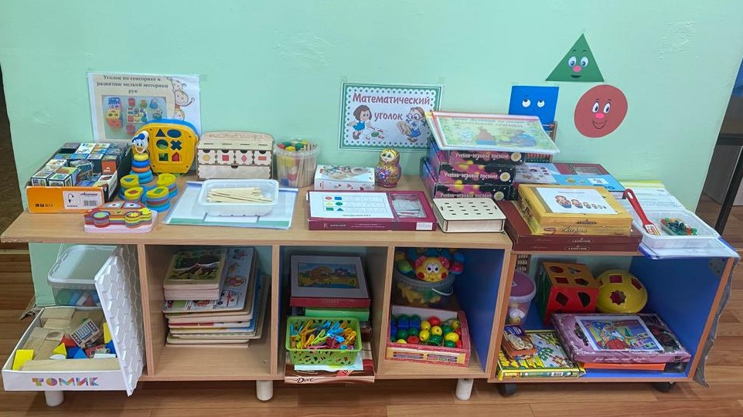
Математический центр в младшей группе

Slide 19
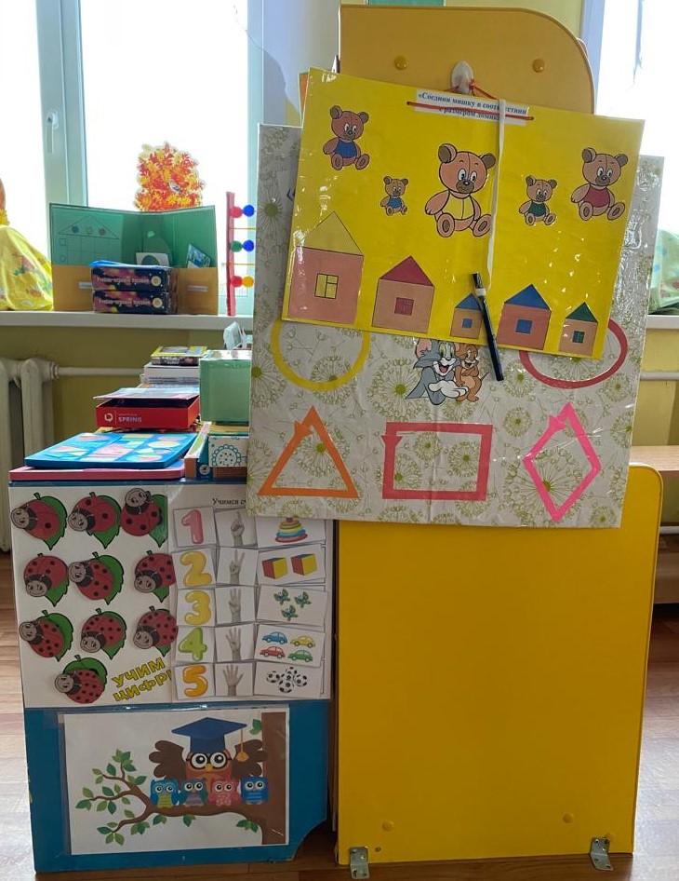
Математический центр в средней группе

Slide 20
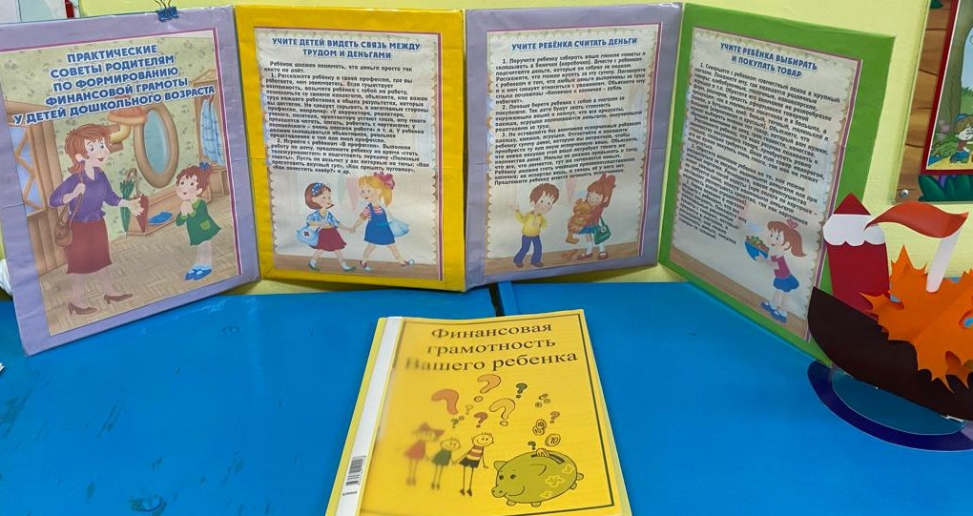
Центр по финансовой грамотности в старшей группе

Slide 21
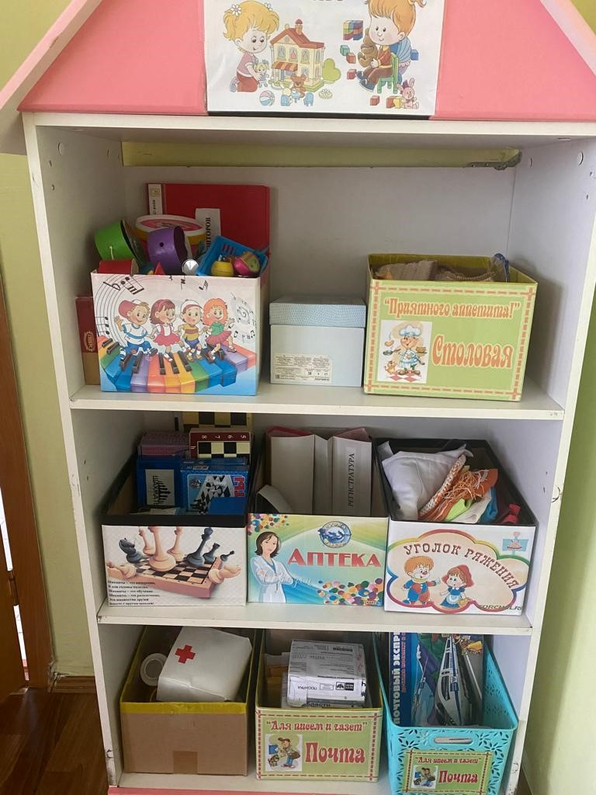
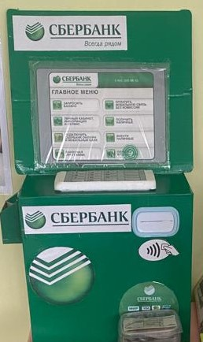
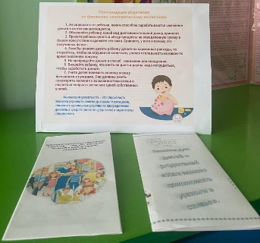
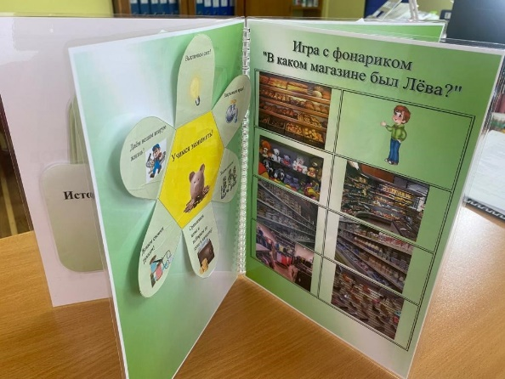
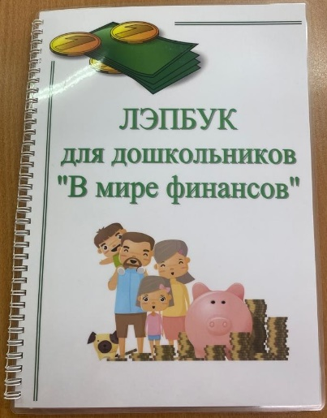
Центр по финансовой грамотности в подготовительной к школе группе

Slide 22
СПАСИБО ЗА ВНИМАНИЕ

